Slide 1
Egzamin ósmoklasisty rok szkolny 2022/2023
Egzamin ósmoklasisty
w roku szkolnym 2022/2023

Slide 2
JĘZYK POLSKI - egzamin ósmoklasisty 23.05.2023r.(wtorek) godz.9.00

Slide 3
CZAS TRWANIA
Egzamin ósmoklasisty z języka polskiego trwa 120 minut.
Czas trwania egzaminu może zostać wydłużony w przypadku uczniów ze specjalnymi potrzebami edukacyjnymi oraz w przypadku cudzoziemców. Do 180 minut
oraz w przypadku uczniów z Ukrainy przybyłych do Polski w związku z wojną do 210 minut.

Slide 4
OPIS ARKUSZA
Pierwsza część - zadania zorganizowane wokół dwóch tekstów :
a) tekstu literackiego (poezji, epiki albo dramatu)
b) tekstu nieliterackiego (naukowego, popularnonaukowego albo publicystycznego).
Większość zadań w tej części arkusza będzie się odnosić bezpośrednio do ww. tekstów.

Slide 5
OPIS ARKUSZA
Wśród zadań w tej części arkusza mogą pojawić się również:
zadania zawierające fragmenty innych tekstów literackich i nieliterackich, teksty ikoniczne (np. plakat, reprodukcję obrazu), przysłowia, powiedzenia, frazeologizmy itp. ORAZ/LUB
zadania samodzielne, nieodnoszące się do tekstów wymienionych w pkt. a) lub b).

Slide 6
OPIS ARKUSZA
W drugiej części arkusza - propozycje dwóch tematów wypracowań, z których uczeń wybiera jeden i pisze tekst nie krótszy niż 200 słów. (Obcokrajowcy – 180 słów). Uczeń dokonuje wyboru spośród:
a) tematu o charakterze twórczym (np. opowiadanie twórcze)
b) tematu o charakterze argumentacyjnym (np. rozprawka, artykuł, przemówienie).
Każdy temat będzie wymagał odwołania się do obowiązkowej lektury szkolnej z listy oraz/lub do utworu bądź utworów samodzielnie wybranych przez ucznia.

Slide 7
TYPY ZADAŃ ZAMKNIĘTYCH
Zadania zamknięte to takie, w których uczeń wybiera odpowiedź spośród podanych.
Wśród zadań zamkniętych znajdą się m.in. zadania wielokrotnego wyboru, zadania typu prawda-fałsz oraz zadania na dobieranie.

Slide 8
TYPY ZADAŃ OTWARTYCH
Zadania otwarte to takie, w których uczeń samodzielnie formułuje odpowiedź. Wśród zadań otwartych znajdą się:
zadania z luką, wymagające uzupełnienia zdania bądź krótkiego tekstu jednym lub kilkoma wyrazami;
zadania krótkiej odpowiedzi, wymagające stworzenia krótkiego tekstu, w tym zadania sprawdzające umiejętność tworzenia różnych form użytkowych, np. ogłoszenia, zaproszenia;
zadanie rozszerzonej odpowiedzi, wymagające napisania wypracowania.

Slide 9
CO BĘDZIE SPRAWDZANE ?
W zadaniach egzaminacyjnych szczególny nacisk zostanie położony na sprawdzanie umiejętności związanych z:
argumentowaniem,
wnioskowaniem,
formułowaniem opinii.

Slide 10
CO BĘDZIE SPRAWDZANE?
Udzielenie poprawnej odpowiedzi będzie wymagało również:
kompetencji literackich (np. rozumienia sensu utworów)
kulturowych (np. interpretacji plakatu, obrazu),
językowych (np. świadomego korzystania z różnych środków językowych).

Slide 11
LEKTURY
W arkuszu egzaminacyjnym znajdą się zadania sprawdzające znajomość treści i problematyki lektur obowiązkowych.

Slide 12
LEKTURY obowiązkowe do egzaminu:
a) Charles Dickens, Opowieść wigilijna
b) Aleksander Fredro, Zemsta
c) Jan Kochanowski, wybór fraszek i trenów, w tym Tren VII i VIII
d) Aleksander Kamiński, Kamienie na szaniec
e) Adam Mickiewicz, Reduta Ordona, Śmierć Pułkownika, Świtezianka, Dziady cz. II, Pan Tadeusz (całość)
f) Antoine de Saint-Exupéry, Mały Książę
g) Henryk Sienkiewicz, Quo vadis, Latarnik
h) Juliusz Słowacki, Balladyna
i) wiersze wybranych poetów.

Slide 13
ZADANIA DOTYCZĄCE POEZJI
W arkuszu mogą się również pojawić zadania oparte na tekstach poetyckich –zarówno autorów wskazanych w podstawie programowej, jak i innych.
Zadania te nie będą sprawdzały znajomości treści konkretnego utworu poetyckiego, ale sprawdzą umiejętność analizy i interpretacji tego typu tekstów.

Slide 14
PUNKTACJA !
Za rozwiązanie zadań można uzyskać 45 punktów.
W części I arkusza (ok. 20 zadań opartych na dwóch tekstach) uczeń może zdobyć 25 pkt, w tym ok. 50% za zadania otwarte).
W części II arkusza (wypracowanie) – temat do wyboru spośród dwóch: rozprawka albo opowiadanie.

Slide 15
Informacje można odnaleźć na stronach:
https://cke.gov.pl/egzamin-osmoklasisty/informatory/
w zakładce:
-egzamin ósmoklasisty
(Tu również arkusze z poprzednich lat).
DZIĘKUJĘ ZA UWAGĘ

Slide 16
MATEMATYKA - egzamin ósmoklasisty 24.05.2023r.(środa) godz.9.00

Slide 17
CZAS TRWANIA
Egzamin ósmoklasisty z matematyki trwa 100 minut.
Czas trwania egzaminu może zostać wydłużony w przypadku uczniów ze specjalnymi potrzebami edukacyjnymi oraz w przypadku cudzoziemców.

Slide 18
OPIS ARKUSZA
Arkusz egzaminacyjny składa się z dwóch części:
Zadań zamkniętych – liczba zadań 15
Zadań otwartych – liczba zadań od 3 do 5
W arkuszu egzaminacyjnym jako pierwsze zamieszczone będą zadania zamknięte, a po nich – zadania otwarte.

Slide 19
TYPY ZADAŃ ZAMKNIĘTYCH
Zadania zamknięte to takie, w których uczeń wybiera odpowiedź spośród podanych. Zawsze tylko jedna odpowiedź będzie prawidłowa.
Wśród zadań zamkniętych znajdą się m.in. zadania wielokrotnego wyboru, zadania typu prawda-fałsz oraz zadania na dobieranie.

Slide 20
TYPY ZADAŃ OTWARTYCH
Zadania otwarte to takie, w których uczeń samodzielnie formułuje odpowiedź. Przedstawione przez ucznia rozwiązanie zadania musi obrazować tok rozumowania, zawierać niezbędne rachunki, przekształcenia czy wnioski.

Slide 21
CO BĘDZIE SPRAWDZANE ?
Zadania egzaminacyjne będą sprawdzały poziom opanowania umiejętności opisanych w następujących wymaganiach ogólnych w podstawie programowej kształcenia ogólnego:
sprawność rachunkowa
wykorzystanie i tworzenie informacji
wykorzystanie i interpretowanie reprezentacji
rozumowanie i argumentacja

Slide 22
PUNKTACJA
Za rozwiązanie zadań można uzyskać 25 punktów, w tym:
15 pkt za zadania zamknięte,
10 pkt za zadania otwarte.

Slide 23
PUNKTACJA
ZASADY OCENIANIA:
Zadania zamknięte
1 pkt – odpowiedź poprawna.
0 pkt – odpowiedź niepoprawna albo brak odpowiedzi.
Zadania otwarte
Za poprawne rozwiązanie zadania otwartego będzie można otrzymać, w zależności od jego złożoności, maksymalnie 2, 3 lub 4 punkty. Za każde poprawne rozwiązanie przyznaje się maksymalną liczbę punktów, nawet jeżeli nie została uwzględniona w zasadach oceniania. Ocena rozwiązania zadania otwartego zależy od tego, jak daleko uczeń dotarł w drodze do całkowitego rozwiązania.

Slide 24
Schemat punktowania rozwiązania zadania, za które można otrzymać maksymalnie 4 punkty:
4 pkt – rozwiązanie pełne.
3 pkt – rozwiązanie, w którym zostały pokonane zasadnicze trudności zadania, rozwiązanie zostało doprowadzone do końca, ale zawierało usterki (błędy rachunkowe, niedokonanie wyboru właściwych rozwiązań itd.).
2 pkt – rozwiązanie, w którym zostały pokonane zasadnicze trudności zadania, ale rozwiązanie nie było kontynuowane lub było kontynuowane błędną metodą
1 pkt – rozwiązanie, w którym dokonany został istotny postęp, ale nie zostały pokonane zasadnicze trudności zadania.
0 pkt – rozwiązanie, w którym nie dokonano istotnego postępu

Slide 25
Schemat punktowania rozwiązania zadania, za które można otrzymać maksymalnie 3 punkty:
3 pkt – rozwiązanie pełne.
2 pkt – rozwiązanie, w którym zostały pokonane zasadnicze trudności zadania, ale rozwiązanie nie było kontynuowane lub było kontynuowane błędną metodą.
1 pkt – rozwiązanie, w którym dokonany został istotny postęp, ale nie zostały pokonane zasadnicze trudności zadania.
0 pkt – rozwiązanie, w którym nie dokonano istotnego postępu

Slide 26
Schemat punktowania rozwiązania zadania, za które można otrzymać maksymalnie 2 punkty:
2 pkt – rozwiązanie pełne.
1 pkt – rozwiązanie, w którym dokonano istotnego postępu.
0 pkt – rozwiązanie, w którym nie dokonano istotnego postępu.

Slide 27
Informacje można odnaleźć na stronach:
https://cke.gov.pl/egzamin-osmoklasisty/informatory/
w zakładce:
- egzamin ósmoklasisty
(Tu również arkusze z poprzednich lat).
DZIĘKUJĘ ZA UWAGĘ

Slide 28
język angielski - egzamin ósmoklasisty 25.05.2023r.(czwartek) godz.9.00

Slide 29
Egzamin Ósmoklasisty z zakresu: język obcy nowożytny
Język angielski
Katarzyna Mielcarz

Slide 30
Co jest sprawdzane na egzaminie:
Analiza i interpretacja tekstów
Przetwarzanie informacji opierające się na znajomości gramatyki i leksyki
Samodzielne tworzenie tekstów

Slide 31
Egzamin w liczbach:
90 minut
55 punktów
5 części : słuchanie , reakcję językowe, czytanie, środki językowe leksykalne i gramatyczne, pisanie
14 zadań – otwartych i zamkniętych
40% zadań otwartych (zadania otwarte w każdej części egzaminu)

Slide 32
Zmiany w E8
Usunięto umiejętności najbardziej skomplikowane, kształcone zazwyczaj w ostatnich miesiącach nauki w szkole podstawowej, często wymagające wyższego poziomu znajomości leksyki niż ten, który chcemy sprawdzać na egzaminie w 2021 i 2022 roku
A2/B1 na A2

Slide 33
ograniczone zakresy tematyczne:
1) człowiek – okresy życia 3) edukacja – oceny szkolne 4) praca – wybór zawodu 5) życie prywatne – styl życia, konflikty 6) żywienie – nawyki żywieniowe 7) zakupy i usługi – środki płatnicze 9) kultura – dziedziny kultury, twórcy i ich dzieła 12) nauka i technika – odkrycia naukowe 13) świat przyrody – zagrożenie środowiska naturalnego cały
14) życie społeczne – wydarzenia i zjawiska społeczne

Slide 34
Usunięto z listy struktur:
CZASOWNIK: 9. Czas Past Perfect
ZAIMEK: 7. Zaimki wzajemne
SPÓJNIK: unless
SKŁADNIA: 1. Zdania twierdzące, przeczące i pytające w czasie Past Perfect 5. Zdania w stronie biernej w czasie Present Perfect 6. Pytania pośrednie 7. Zdania w mowie zależnej
9. Zdania podrzędnie złożone warunku typu II

Slide 35
Słuchanie: zadania zamknięte i otwarte
Ilość zadań:4

Slide 36
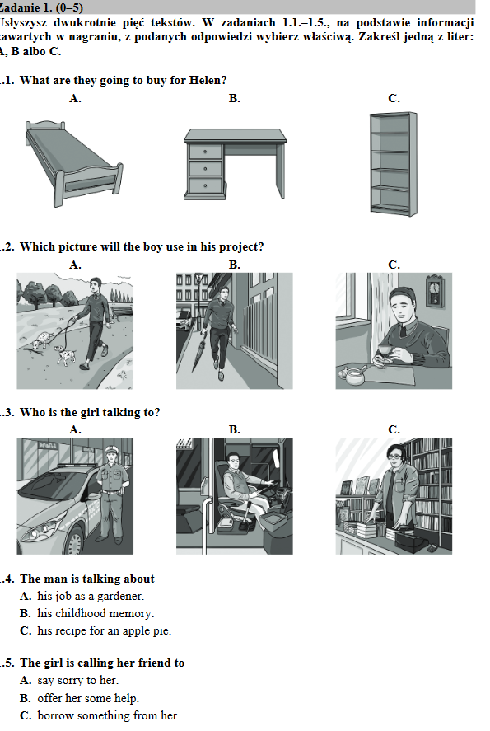

Slide 38
Reagowania językowe
Ilość zadań:2

Slide 39
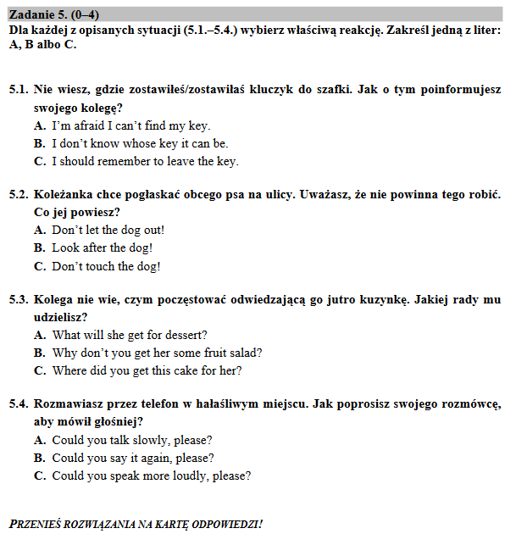
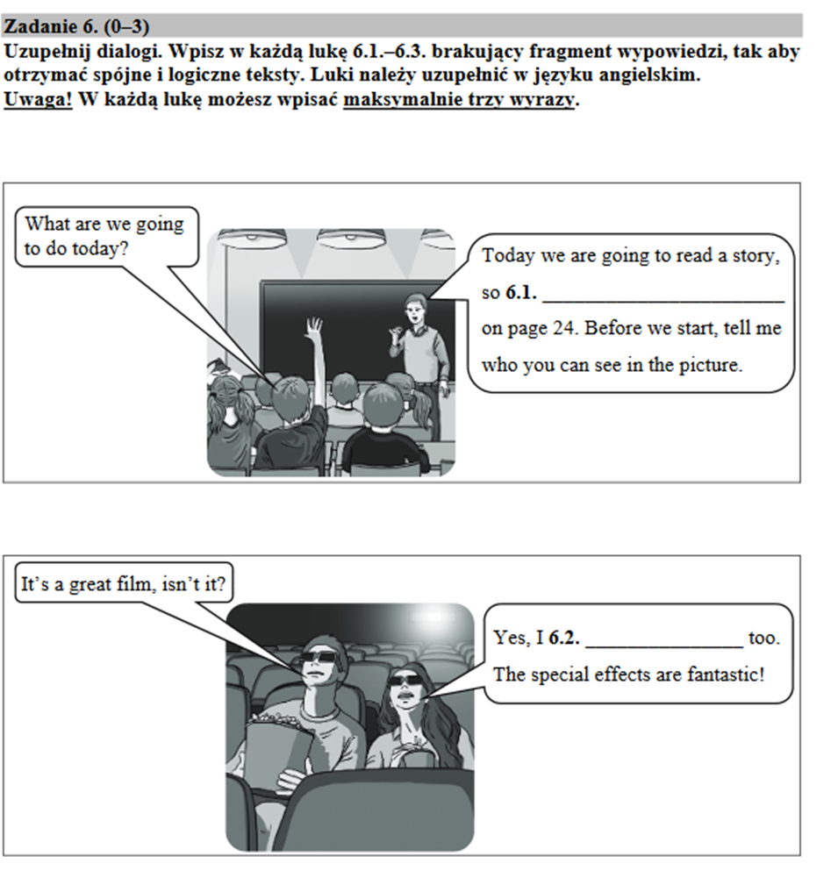
Funkcje językowe

Slide 40
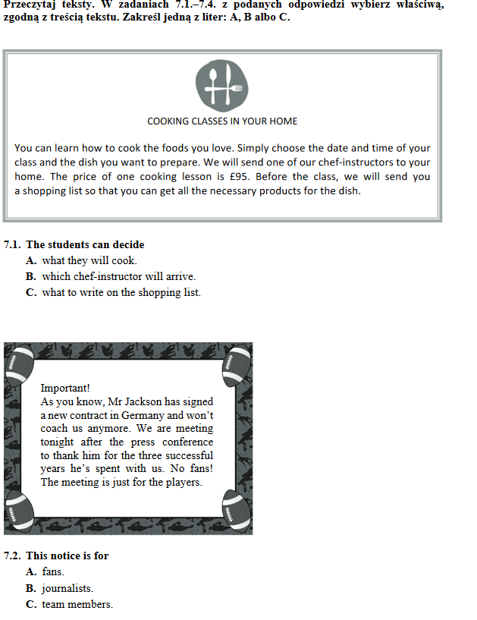
Czytanie
Ilość zadań 4

Slide 41
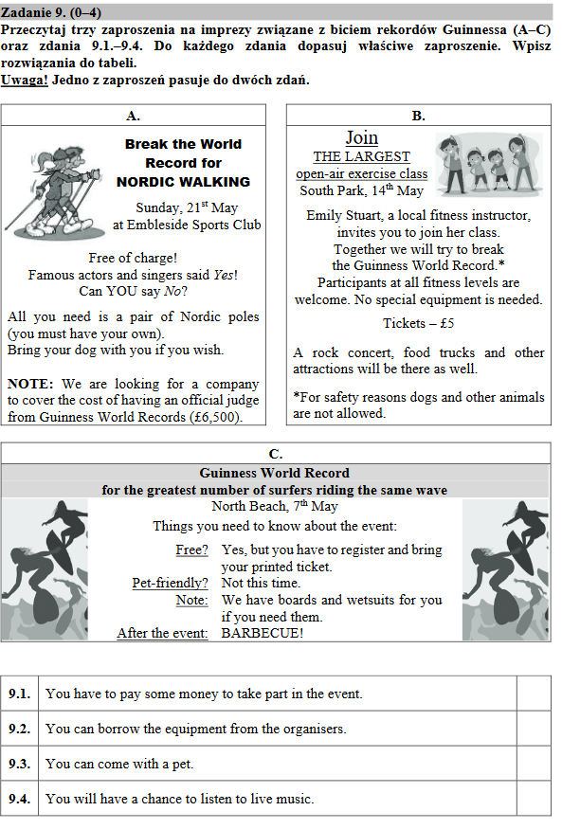
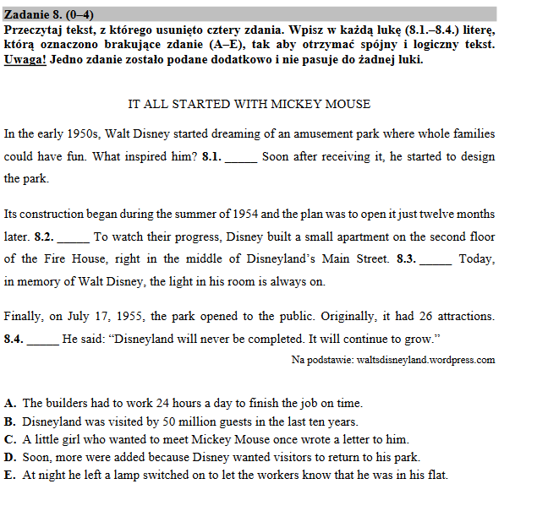

Slide 42
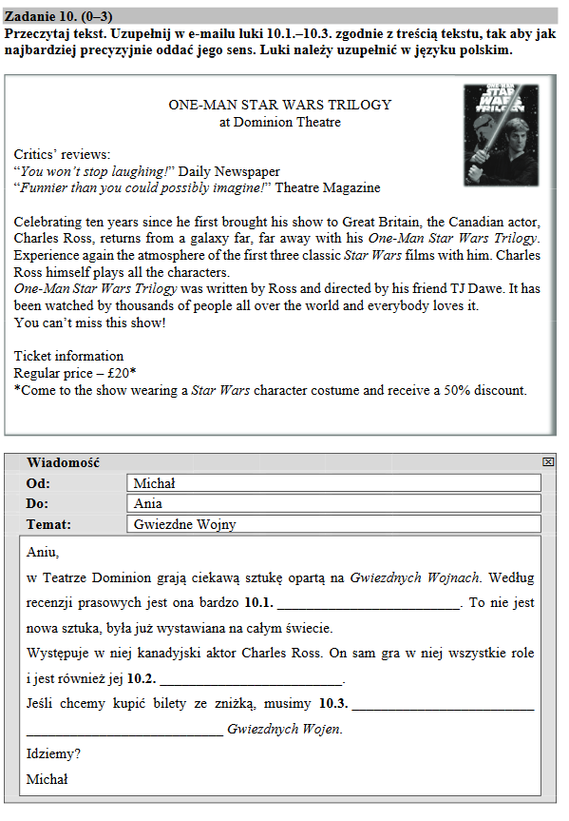
Mediacje językowe
Umiejętność przetwarzania informacji

Slide 43
Środki językowe – leksykalne i gramatyczne

Slide 44
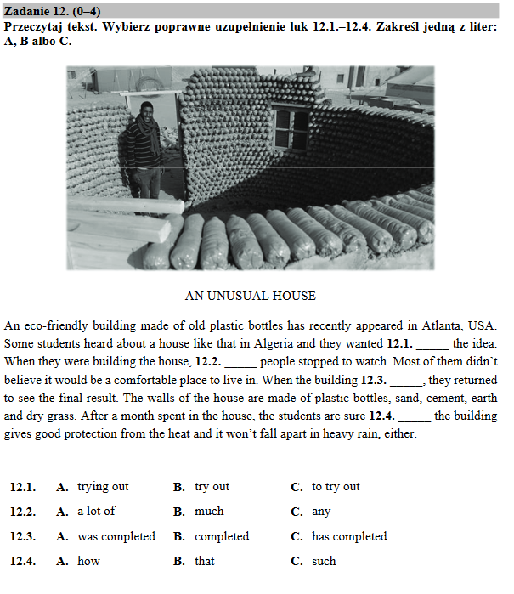

Slide 45
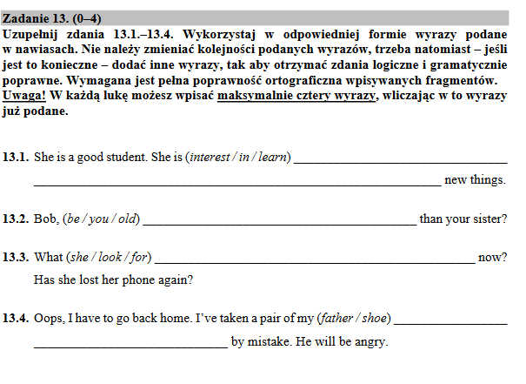

Slide 46
Zadanie otwarte sprawdzające umiejętność tworzenia wypowiedzi pisemnej
e-mail
wpis na blogu
wiadomość

Slide 48
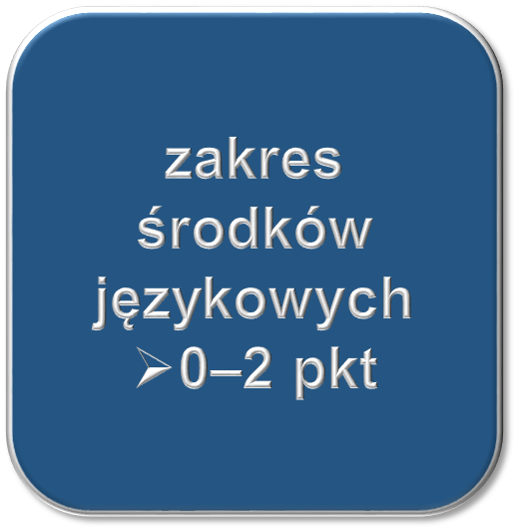
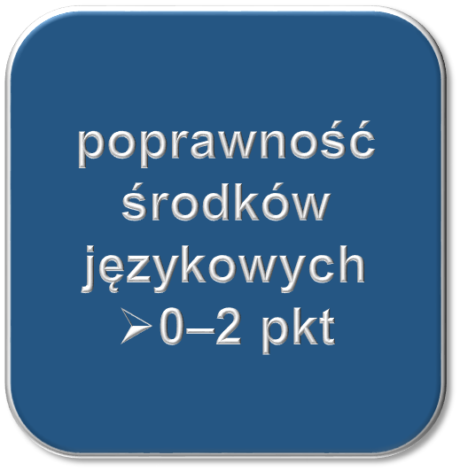
Zasady oceniania

Slide 49
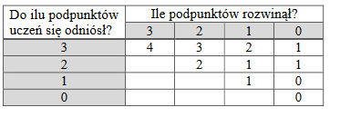

Slide 50
Zasady oceniania zadania otwartego sprawdzającego umiejętność tworzenia wypowiedzi pisemnej
Wymaga od ucznia rozwiniętej, wieloelementowej i odpowiednio uporządkowanej odpowiedzi

Slide 51
Jeżeli wypowiedź została oceniona na 0 punktów w kryterium treści, we wszystkich pozostałych kryteriach również przyznaje się 0 punktów. W takich pracach oznacza się błędy.
Jeżeli wypowiedź została oceniona na 1 punkt w kryterium treści, we wszystkich pozostałych kryteriach przyznaje się maksymalnie 1 punkt. W takich pracach oznacza się błędy.
Jeżeli wypowiedź zawiera 40 słów lub mniej, jest oceniana wyłącznie w kryterium treści. W pozostałych kryteriach przyznaje się 0 punktów. W takich pracach nie oznacza się błędów

Slide 52
Ogólne zasady oceniania rozwiązań zadań otwartych sprawdzających rozumienie ze słuchu, rozumienie tekstów pisanych oraz znajomość funkcji językowych
Odpowiedź:
komunikatywna dla odbiorcy - kluczowe – przekazanie komunikatu
zgodna z poleceniem
wskazuje, że uczeń zrozumiał tekst
błędy językowe i ortograficzne dopuszczalne, o ile odpowiedź wskazuje, że uczeń zrozumiał temat

Slide 53
Odpowiedź nie jest akceptowana, jeśli uczeń popełnił błąd, który:
zmienił znaczenie słowa
spowodował, że użyte słowo nie jest zrozumiane przez odbiorcę jako słowo, którym uczeń powinien uzupełnić tekst
spowodował, że odpowiedź jest dwuznaczna lub wieloznaczna
użył zapisu fonetycznego w języku polskim
odpowiedź nie jest wystarczająco precyzyjna (np. jest zbyt ogólna, niepełna)

Slide 54
nie łączy się logicznie i/lub nie jest spójna z fragmentami tekstu otaczającymi lukę
udzielił dwóch odpowiedzi, z których jedna jest poprawna, a druga – błędna
udzielił odpowiedzi w innym języku niż wymagany w danym zadaniu
w zadaniach sprawdzających uzyskiwanie informacji – nie akceptuje się pytań intonacyjnych

Slide 55
O egzaminie
https://cke.gov.pl/egzamin-osmoklasisty/arkusze/

Slide 57
Szczegółowe sposoby dostosowania warunków i form przeprowadzania egzaminu ósmoklasisty do potrzeb: 1) zdających ze specjalnymi potrzebami edukacyjnymi, w tym niepełnosprawnych, niedostosowanych społecznie oraz zagrożonych niedostosowaniem społecznym. 2) uczniów, o których mowa w art. 165 ust. 1 ustawy z dnia 14 grudnia 2016 r. Prawo oświatowe(cudzoziemców). 3) uczniów – obywateli Ukrainy, których pobyt na terytorium Rzeczypospolitej Polskiej jest uznawany za legalny na podstawie art. 2 ust. 1 ustawy z dnia 12 marca 2022 r. o pomocy obywatelom Ukrainy w związku z konfliktem zbrojnym na terytorium tego państwa.

Slide 58
1. Dostosowanie form egzaminu ósmoklasisty polega na przygotowaniu odrębnych arkuszy dostosowanych do potrzeb i możliwości zdających. 2. Dostosowanie warunków przeprowadzania egzaminu ósmoklasisty polega między innymi na: 1) zminimalizowaniu ograniczeń wynikających z niepełnosprawności, niedostosowania społecznego lub zagrożenia niedostosowaniem społecznym ucznia 2) zapewnieniu uczniowi miejsca pracy odpowiedniego do jego potrzeb edukacyjnych oraz możliwości psychofizycznych 3) wykorzystaniu odpowiedniego sprzętu specjalistycznego i środków dydaktycznych 4) odpowiednim przedłużeniu czasu przewidzianego na przeprowadzenie egzaminu ósmoklasisty 5) ustaleniu zasad oceniania rozwiązań zadań wykorzystywanych do przeprowadzania egzaminu ósmoklasisty, o których mowa w art. 9a ust. 2 pkt 2 ustawy o systemie oświaty1 , uwzględniających potrzeby edukacyjne oraz możliwości psychofizyczne ucznia 6) zapewnieniu obecności i pomocy w czasie egzaminu ósmoklasisty nauczyciela wspomagającego ucznia w czytaniu lub pisaniu4 lub specjalisty odpowiednio z zakresu danego rodzaju niepełnosprawności, niedostosowania społecznego lub zagrożenia niedostosowaniem społecznym, jeżeli jest to niezbędne do uzyskania właściwego kontaktu z uczniem lub pomocy w obsłudze sprzętu specjalistycznego i środków dydaktycznych.

Slide 59
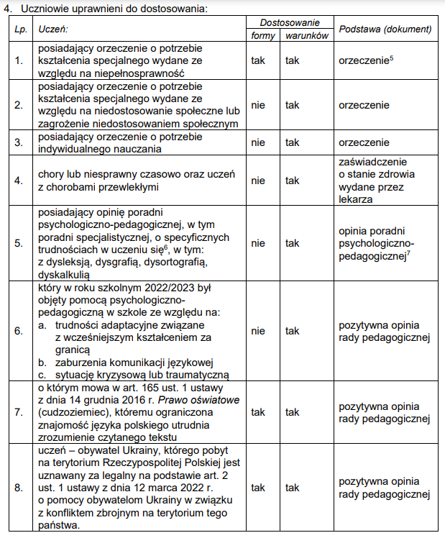

Slide 60
Termin egzaminu próbnego: 22-24.11.2022 28-30.03.2023

Slide 61
Dziękujemy za uwagę

